Slide 2
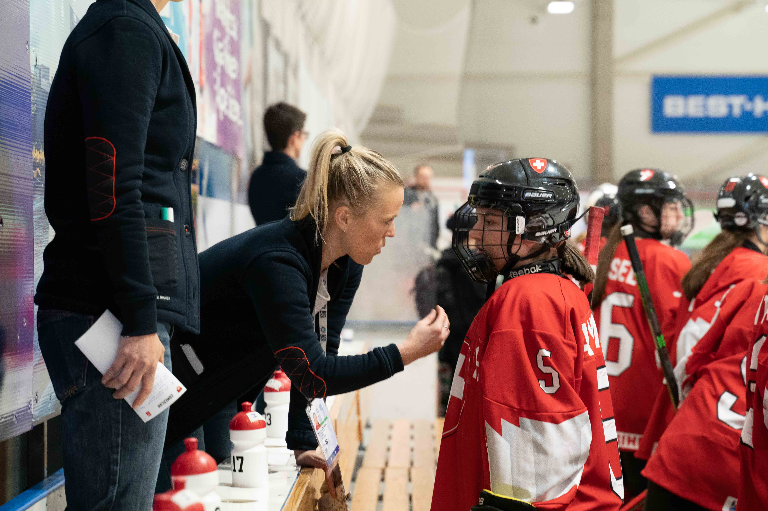

Slide 3
Frauen Webinar
Inhaltsverzeichnis
Das Team
Aufgaben der Trainerinnen
Anforderungen
Die Stärken der Frauen
Perspektiven
Unser Angebot
Fragen?

Slide 4
Unser Team

Slide 5
Frauen webinar
Unser Team
Thomas Zamboni
Director Education
Seit Juni 2024

Slide 6
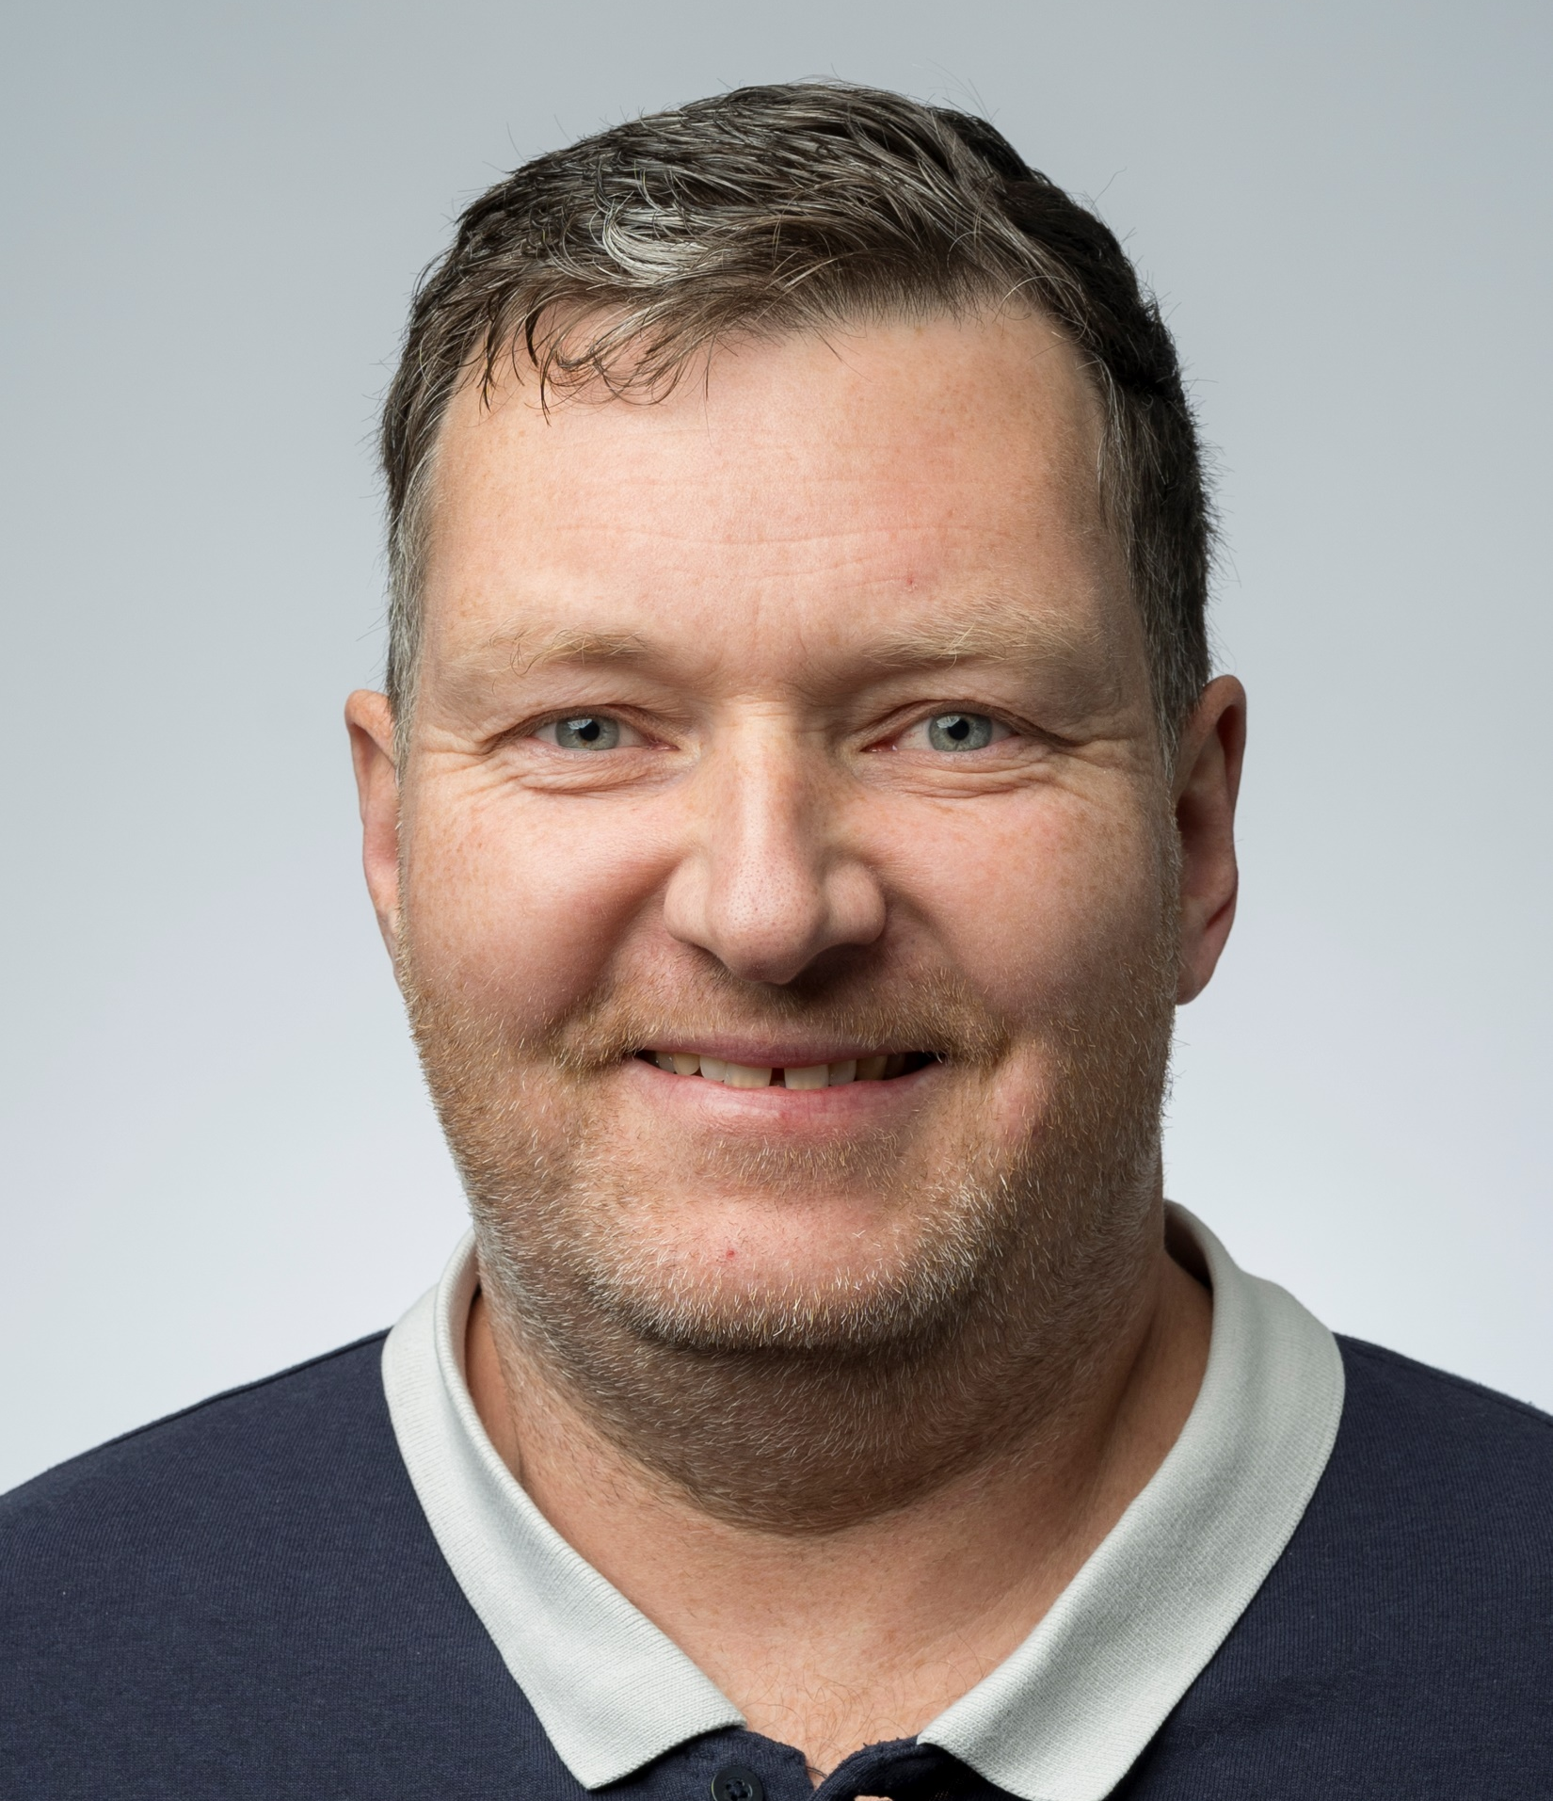
Frauen webinar
Unser Team
Ivan Brägger
Ausbildungsverantwortlicher J+S
Seit 2017

Slide 7
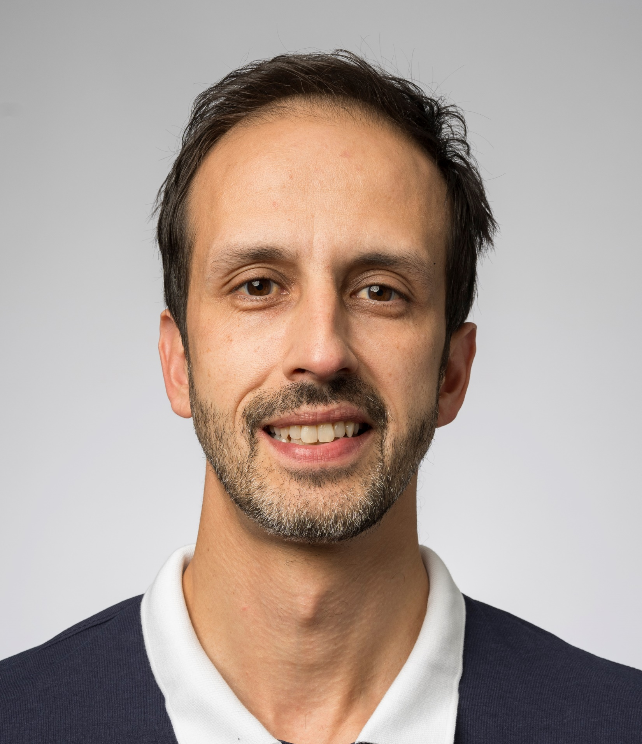
Frauen webinar
Unser Team
Thomas Bäumle
Verantwortlicher Goalie
Ex Eishockey Profi
Seit Juni 2024 - war davor schon einige Jahre bei SIHF

Slide 8
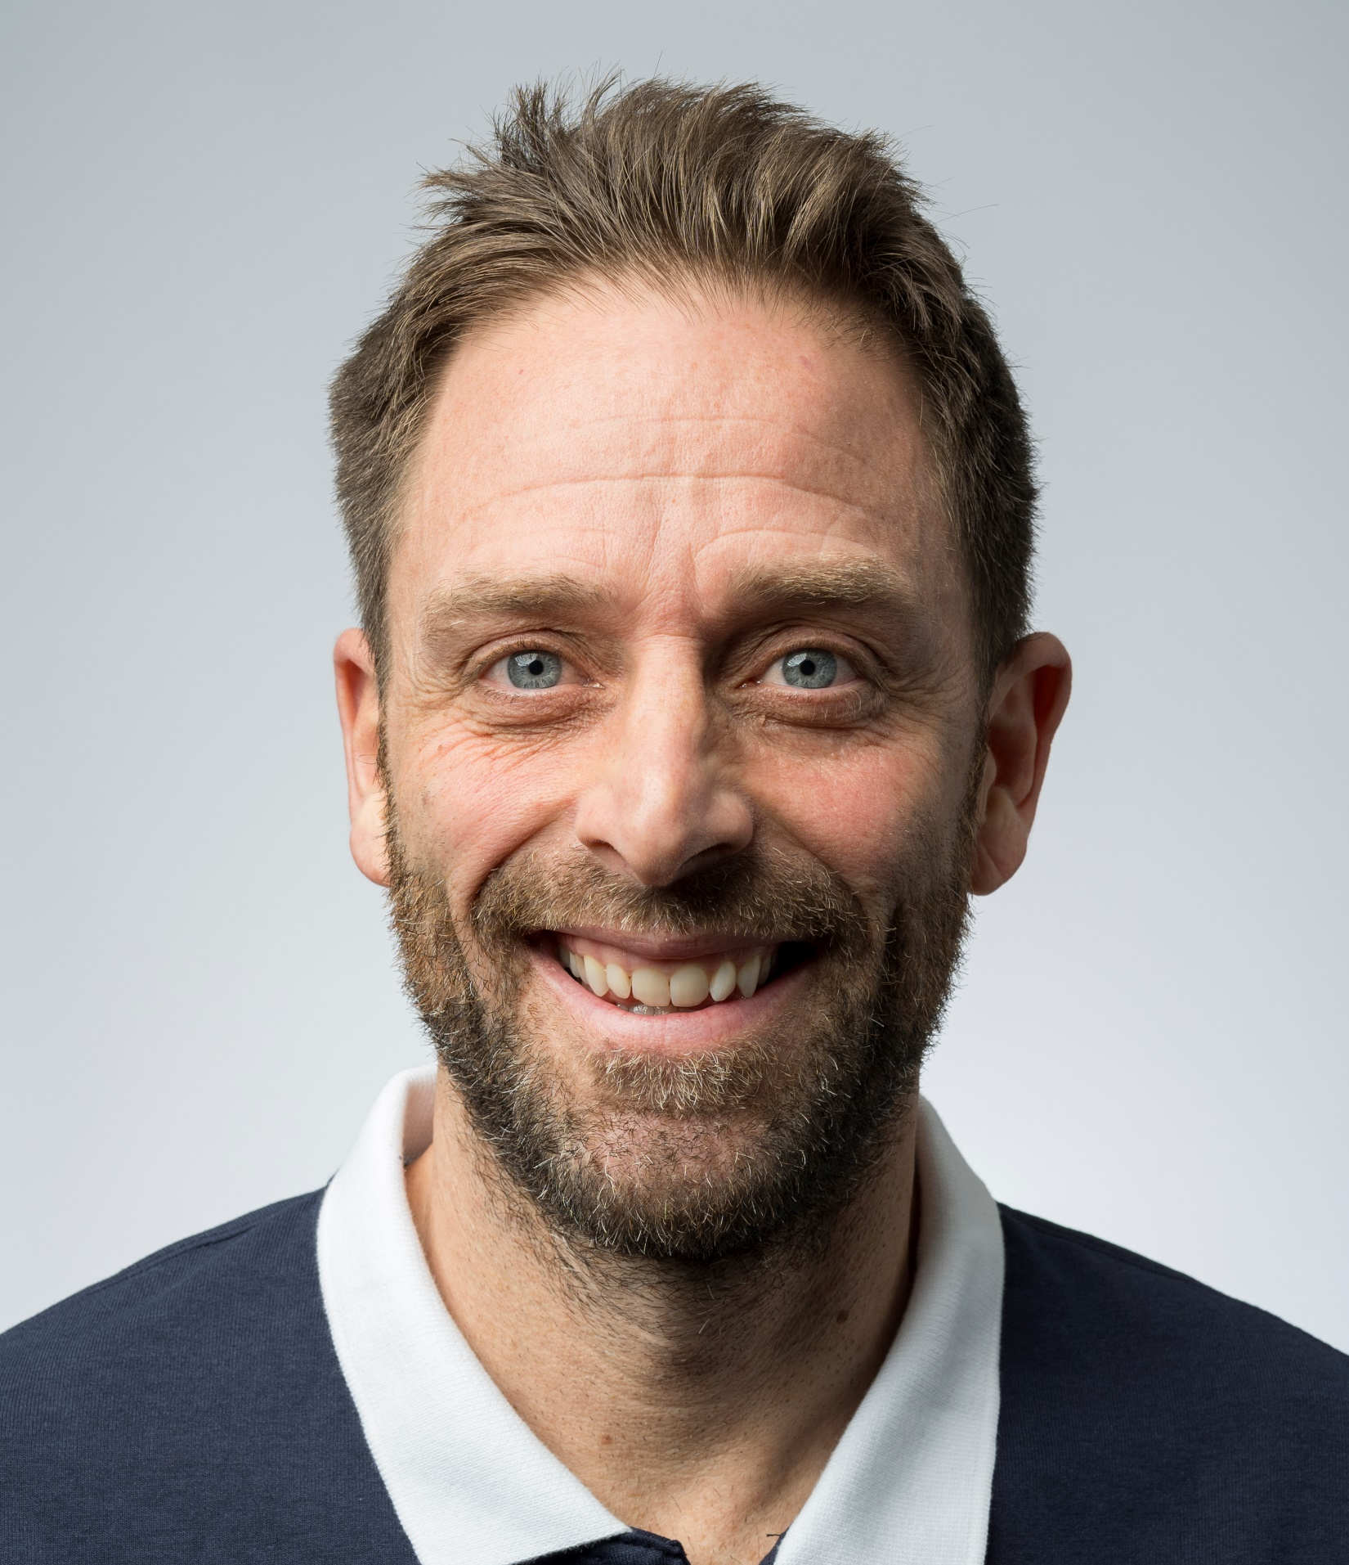
Frauen Webinar
Unser Team
Simon Holdener
Verantwortlicher Athletik
Athletik Coach Fribourg Gottéron
Seit November 2024

Slide 9
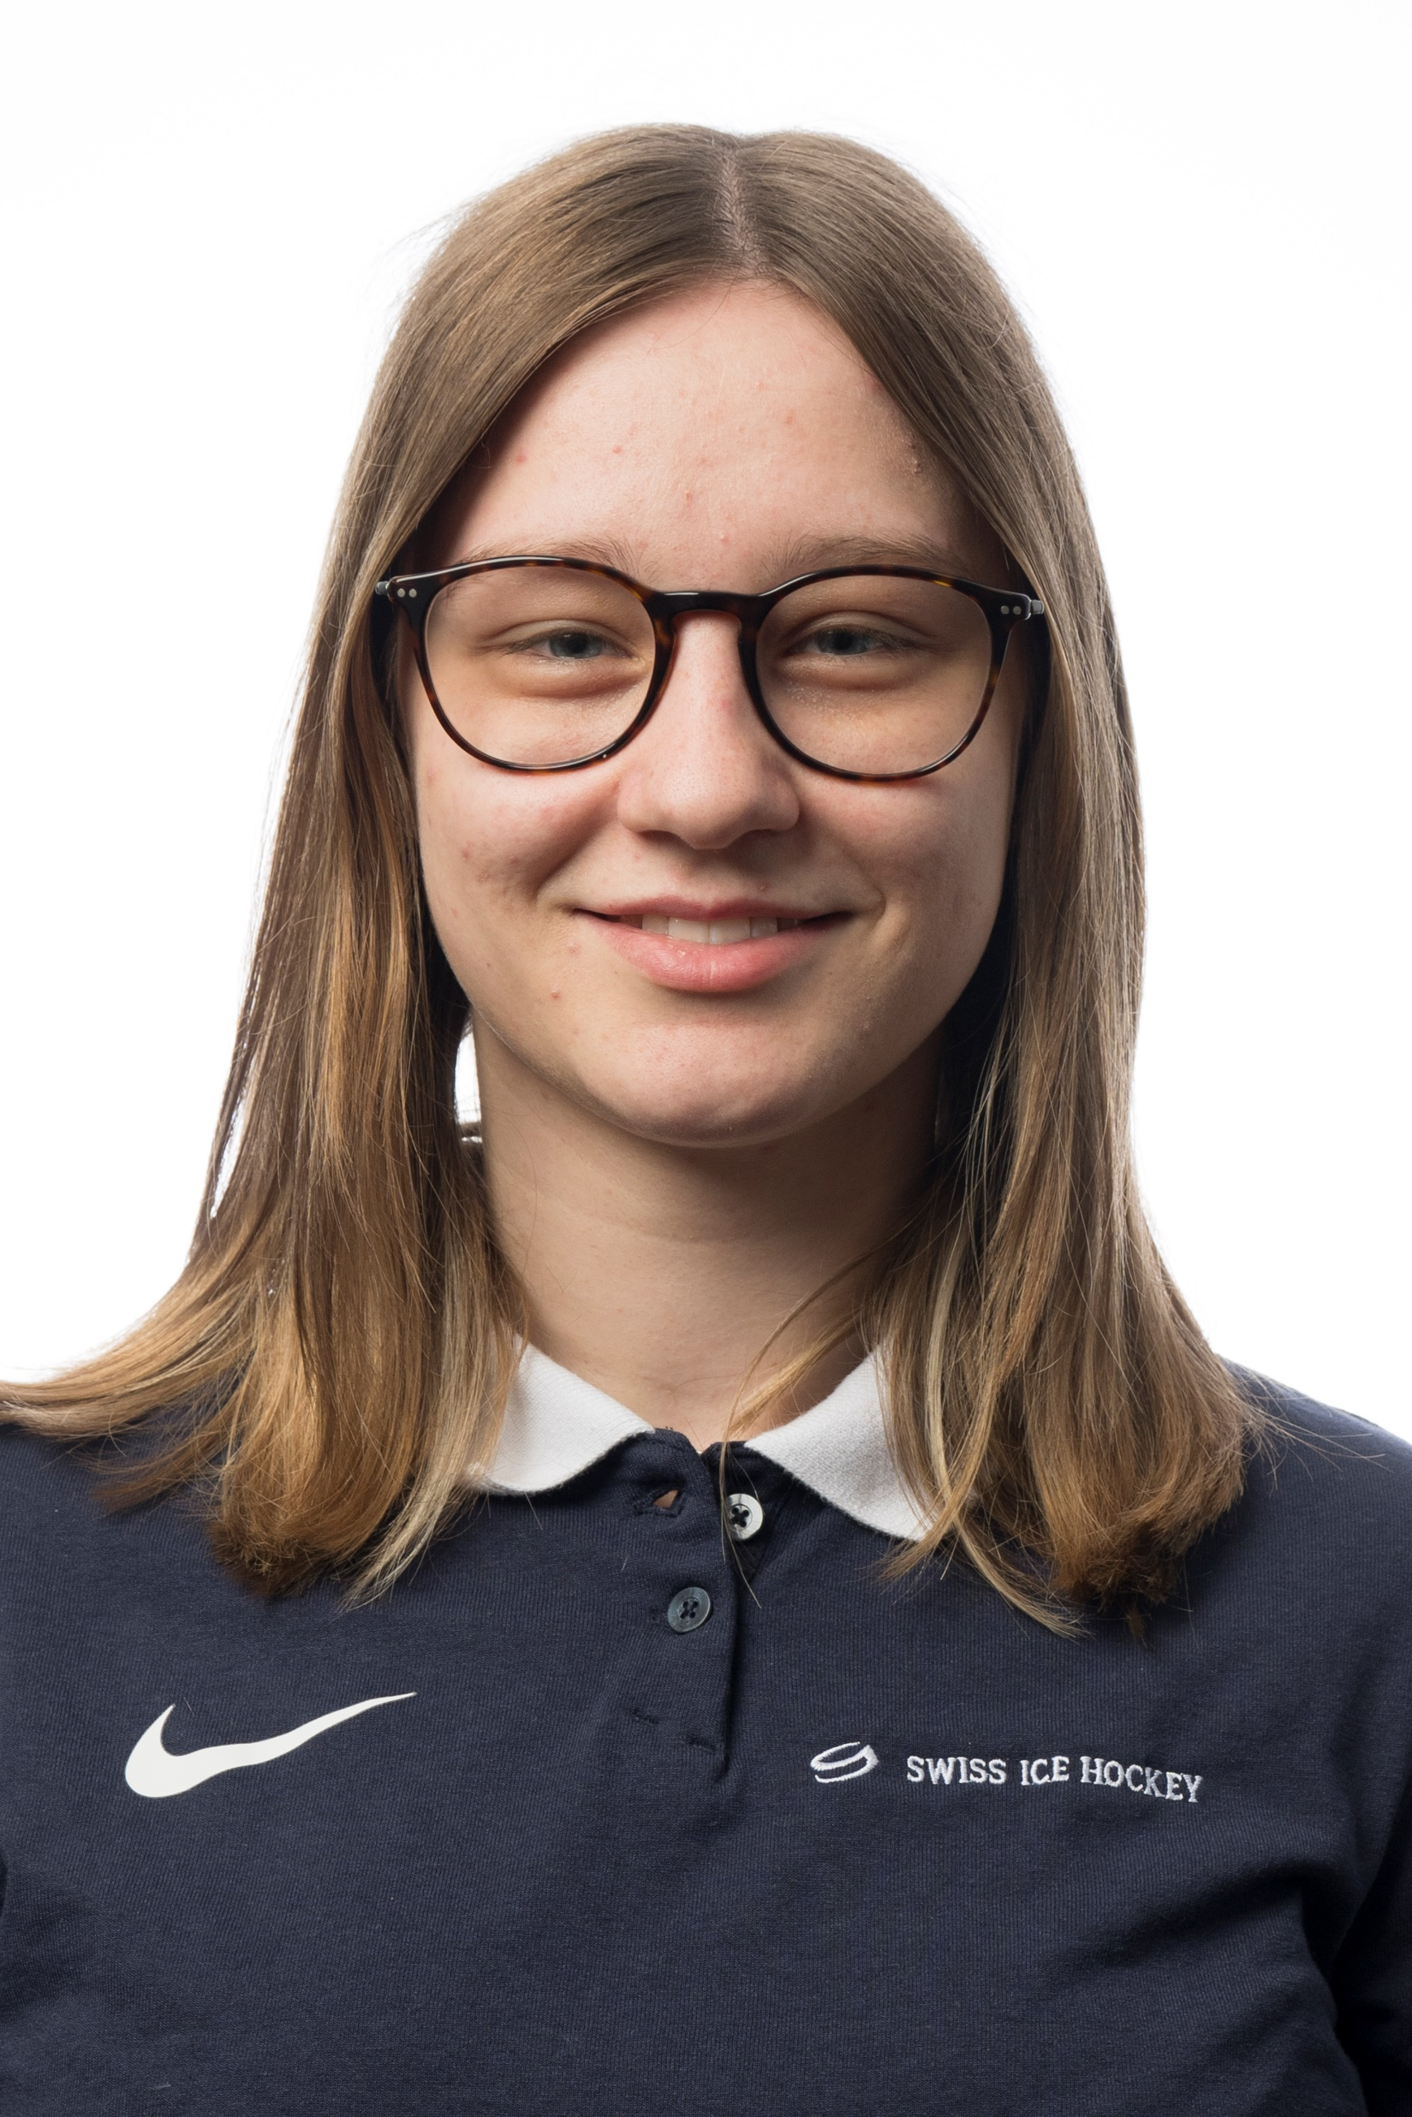
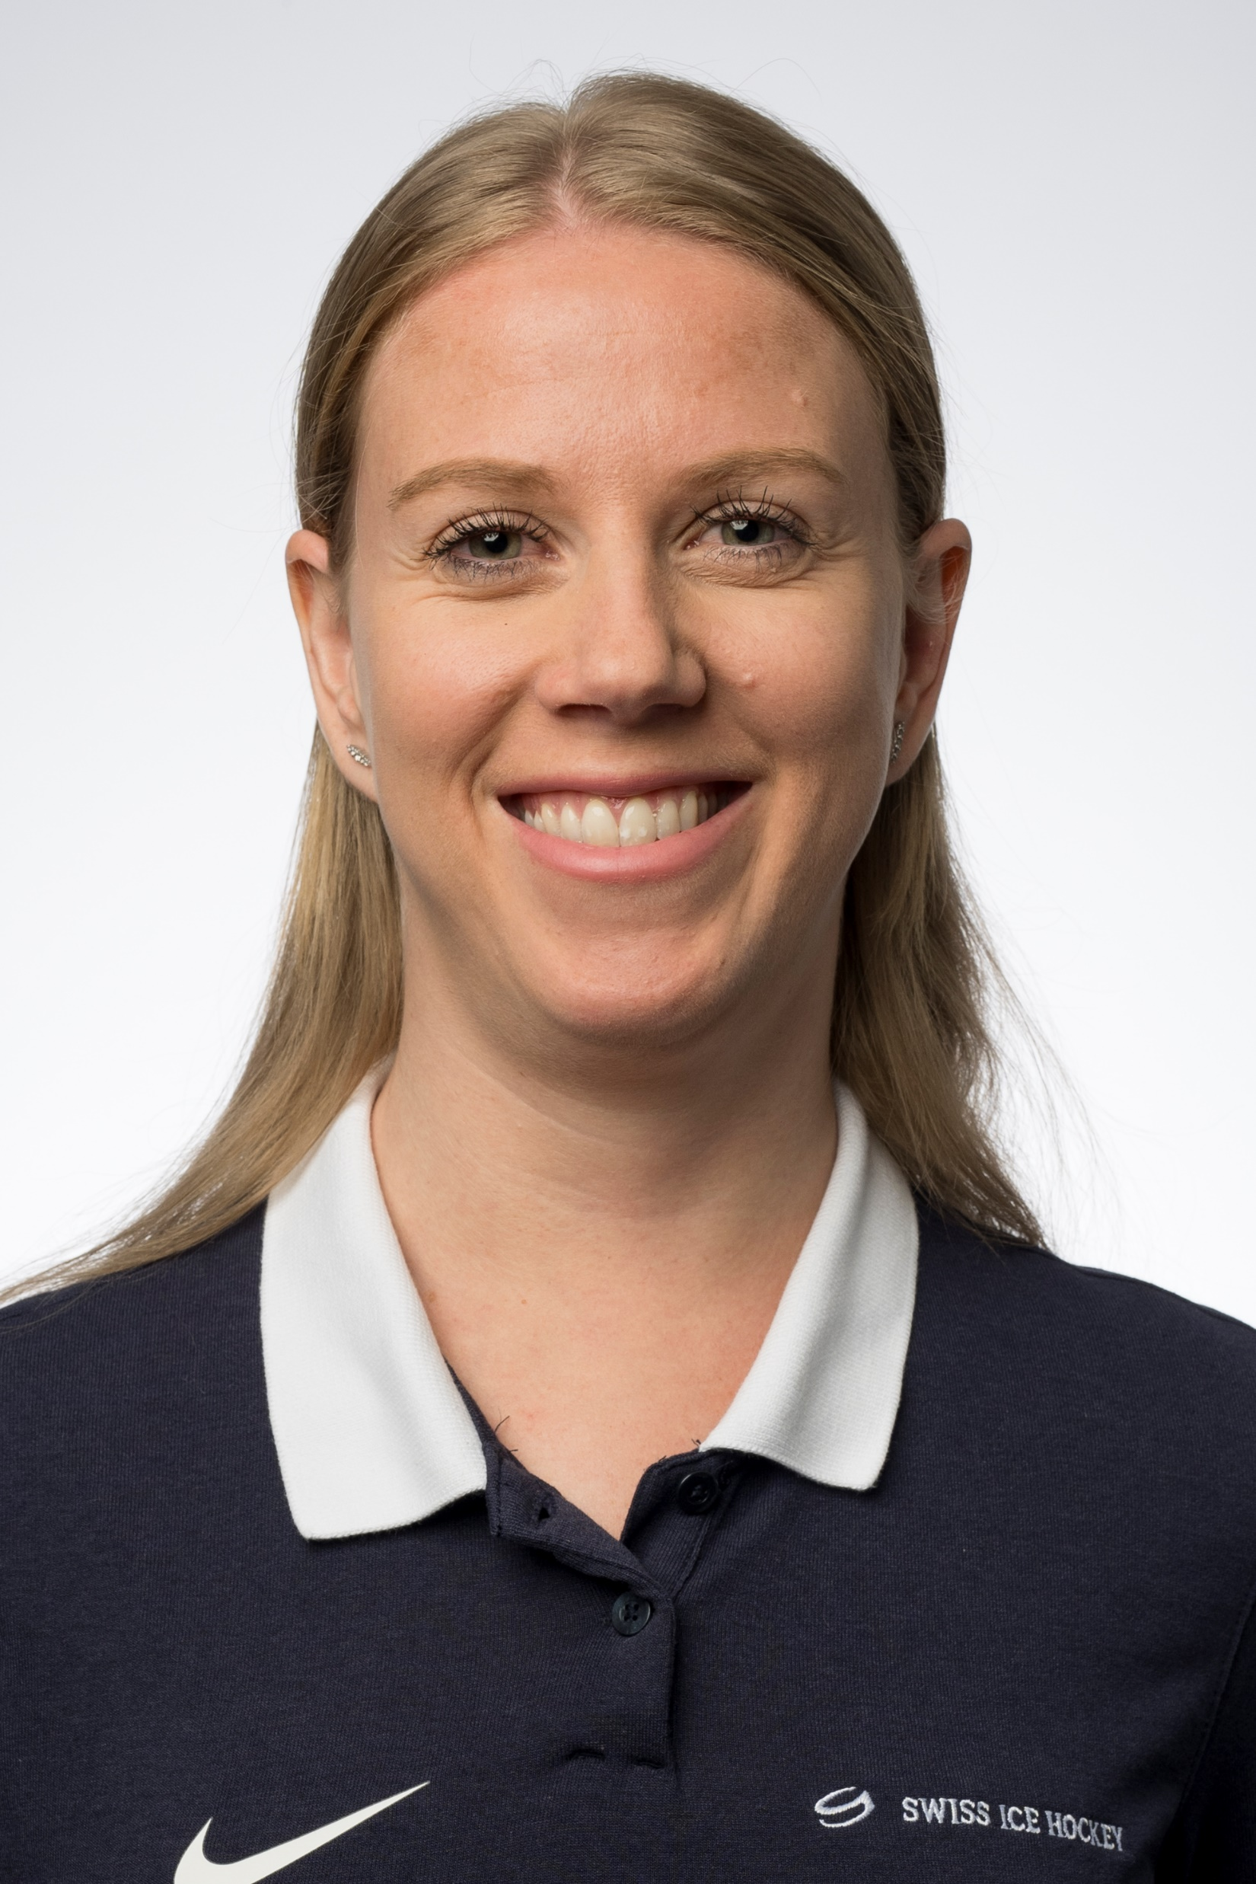
Frauen webinar
Unser Team
Nadine Peduzzi & Jana Peter
Administration
Nadine: Seit Juni 2024
Jana: Seit August 2022

Slide 10
Aufgaben

Slide 11
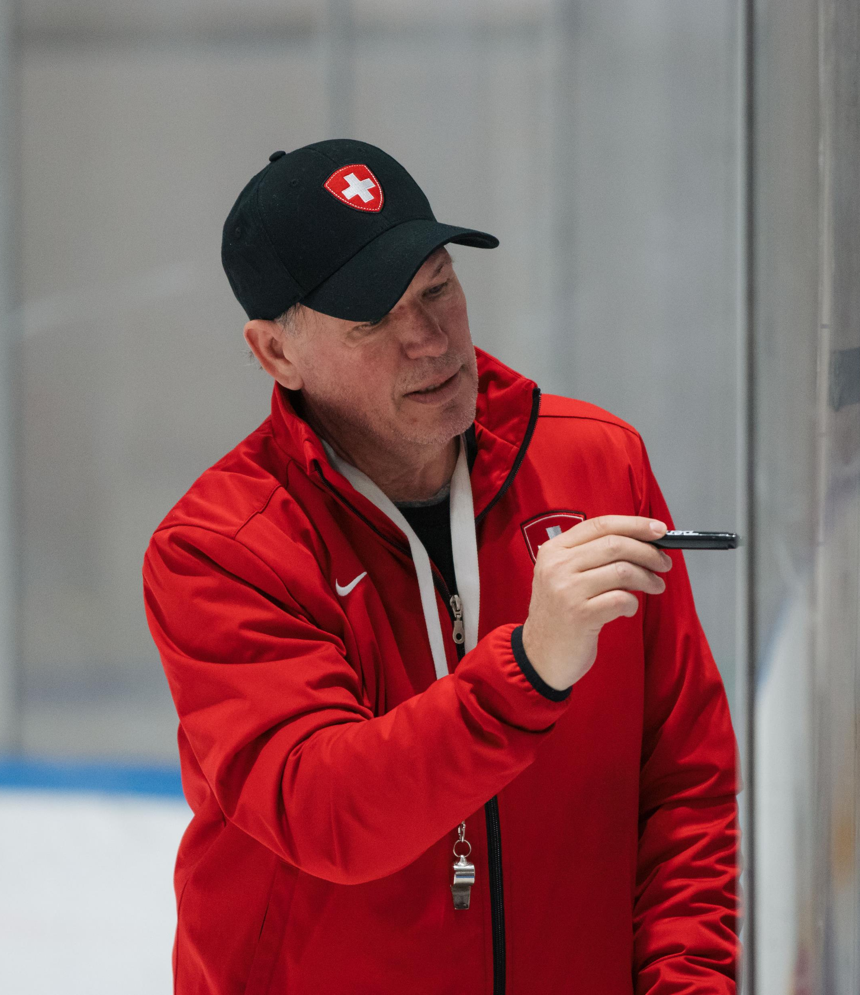
Frauen Webinar
Deine aufgaben
Unterstützt und leitet Teams, um Fähigkeiten zu verbessern
Sie ermöglichen Spieler/innen ihre Ziele zu erreichen und optimale Leistungen zu erbringen
Feedback für eine gute Entwicklung
Planung und Durchführung des Trainings
Coaching im Spiel
Vorbildfunktion und Wertevermittlung
Förderung und Entwicklung der Persönlichkeit der Spieler/innen
Bildet sich stetig weiter
Organisation und Administration

Slide 12
Anforderungen

Slide 13
Frauen Webinar
Anforderungen
Unter 18-Jährig:
14/18 Coach
Interesse an der Erfassungsstufe
Mind. 14 Jahre alt
Über 18-Jährig:
Leiterkurs Eishockey Kinder / Jugendlich
Min. 18 Jahre alt
Fördertrainerin:
Mind. 80 A-Nationalmannschaftsspiele
Mind. 18 Jahre alt
Motiviert mit Menschen zu arbeiten
Empathie
Basiskenntnisse des Eishockeys
Zuverlässigkeit

Slide 14
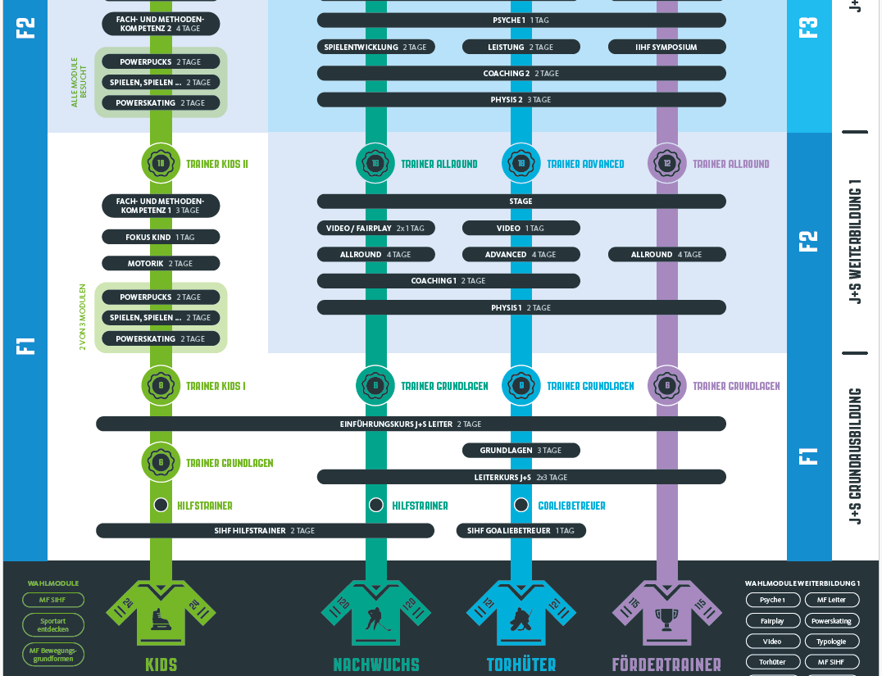
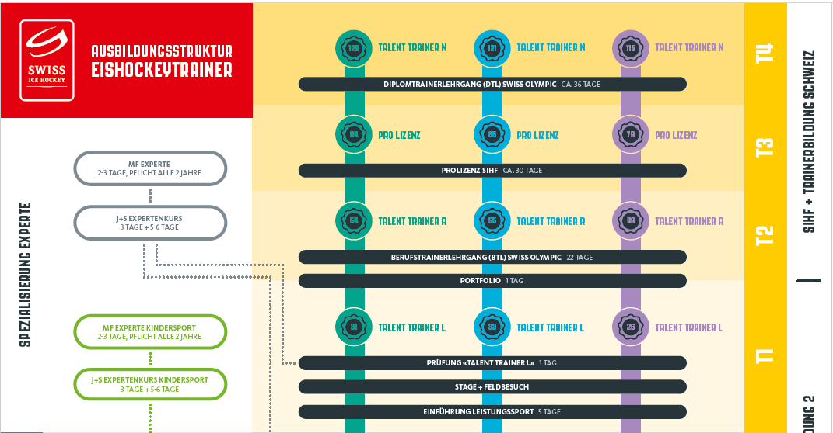
Frauen Webinar
Frauen Webinar

Slide 15
Stärken

Slide 16
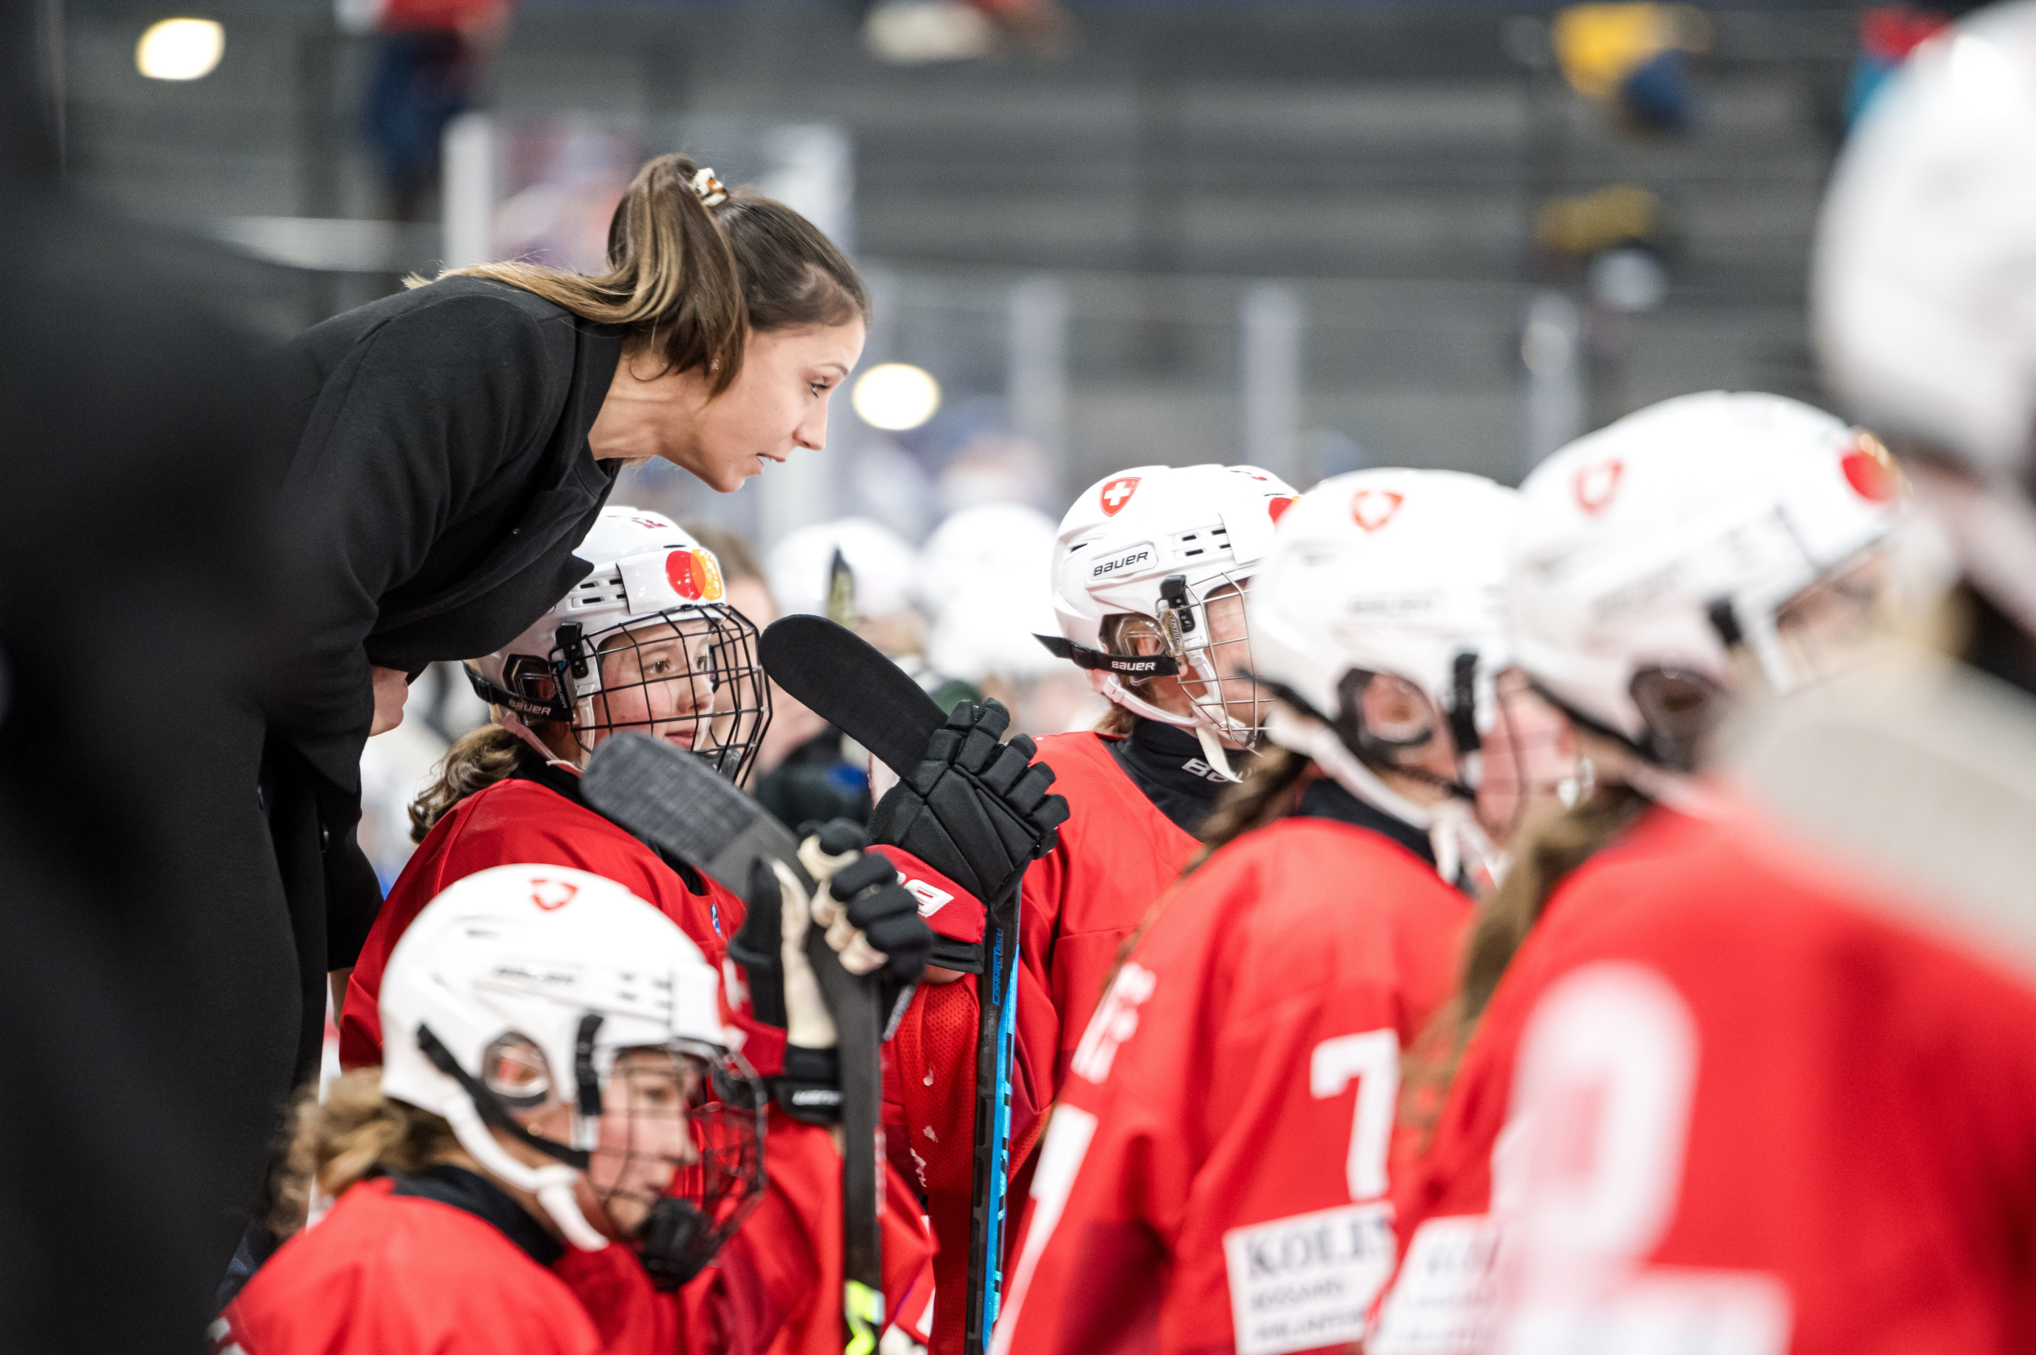
Frauen Webinar
Stärken der Frauen
Kommunikation: Empathisch zuhören & vermitteln
Organisation: Multitasking & priorisieren
Teamarbeit: Kooperativ & unterstützend handeln
Resilienz: Herausforderungen bewältigen
Nahbarkeit: strahlen eine gewisse Offenheit aus

Slide 17
Perspektiven

Slide 18
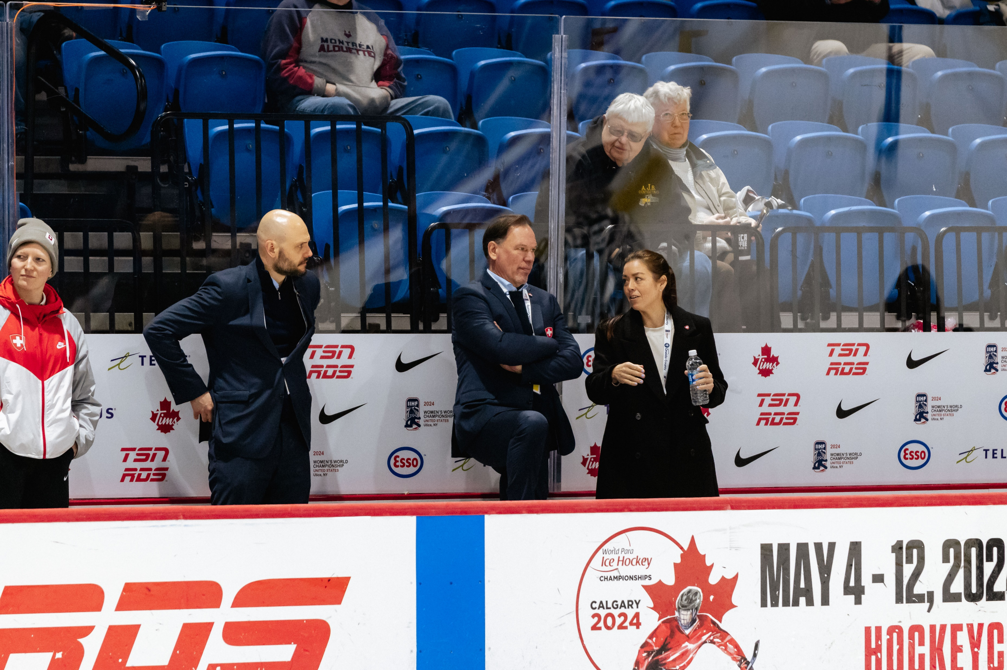
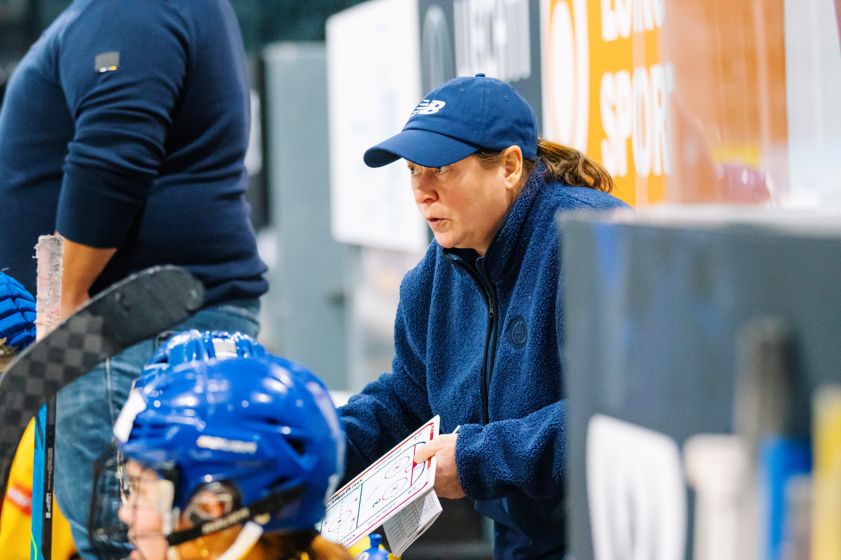
Frauen Webinar
Perspektiven
Miliztrainerin im Nachwuchseishockey
Teilzeit oder Profitrainerin im Eishockey
Trainerin Nationalteams
Trainerin Women's League

Slide 19
Unser angebot

Slide 20
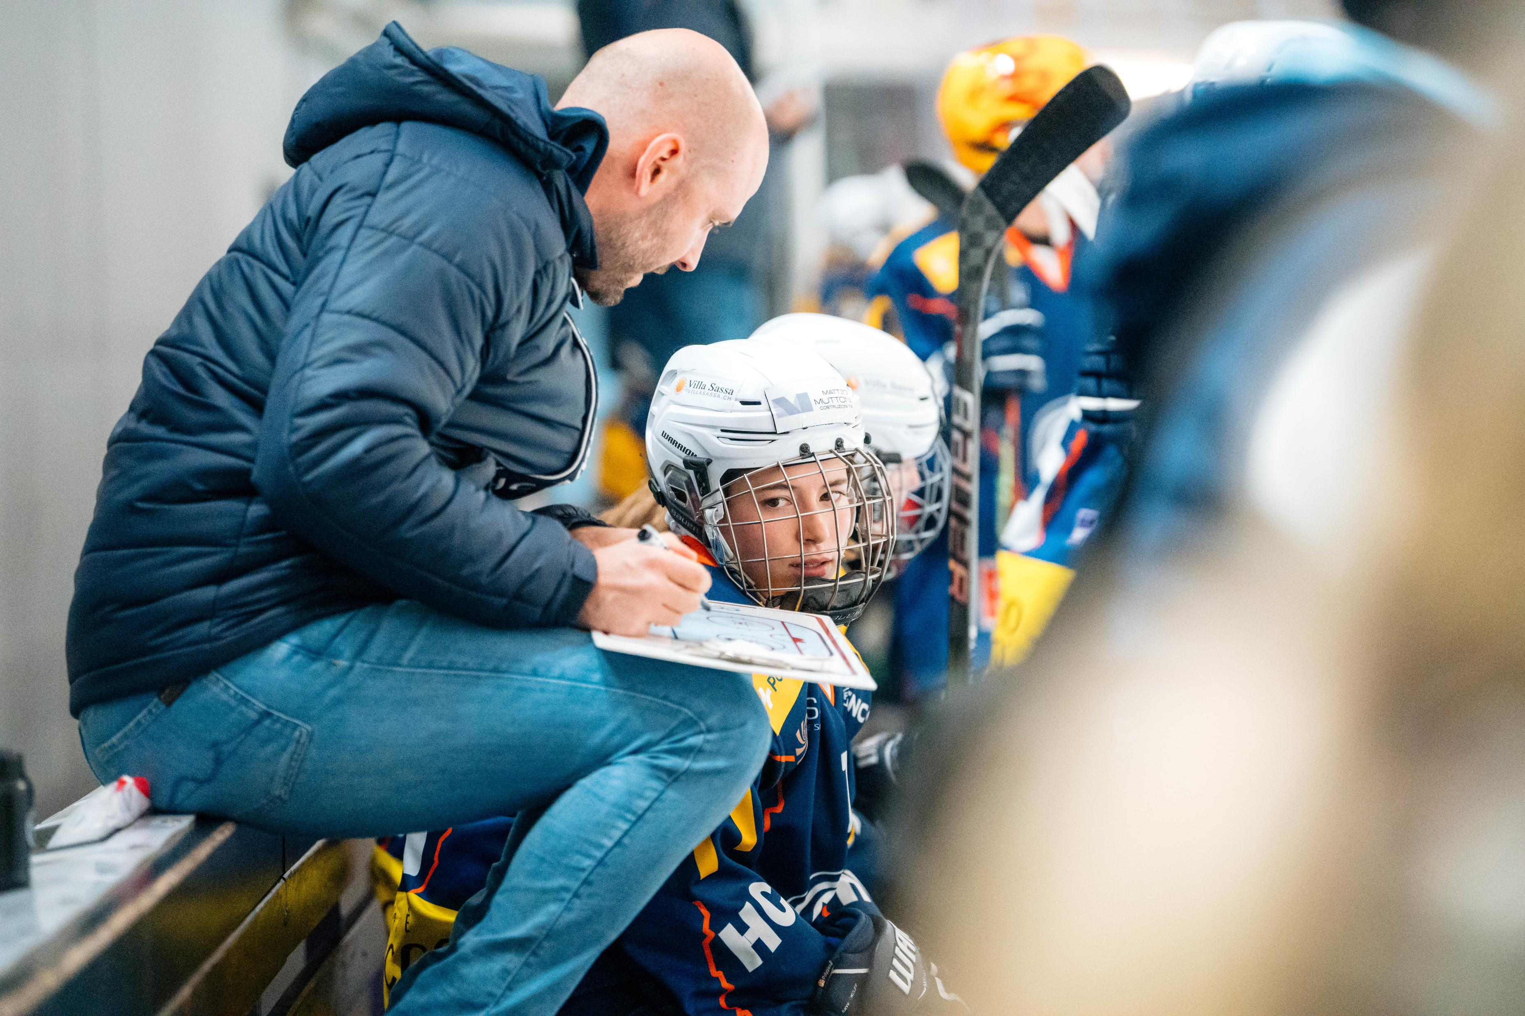
Frauen Webinar
Unser Angebot
Leiterkurs Eishockey nur für Frauen

Slide 21
Frauen Webinar
Unser Angebot – Beispiel Leiterkurs

Slide 22
Fragen

Slide 23
Frauen Webinar
Fragen
Coach@sihf.ch / 044 306 50 27/44
Homepage Education

